Slide 1


PHÒNG GIÁO DỤC VÀ ĐÀO TẠO QUẬN LONG BIÊN
TRƯỜNG MẦM NON ÁNH SAO
KHÁM PHÁ KHOA HỌC
Đề tài:
Rác thải và môi trường
Giáo viên: Ngô Thị Ánh Tuyết
LỨA TUỔI MẪU GIÁO LỚN 5-6 TUỔI

Slide 2

MỤC ĐÍCH YÊU CẦU:
1. Kiến thức :
- Trẻ kể tên một số loại rác thường gặp, biết những nơi hay có rác và tác hại xả rác
với môi trường.
- Biết bảo vệ môi trường bằng cách không xả rác bỏ rác vào thùng đựng rác, biết nhắc
nhở mọi người chung tay bảo vệ môi trường.
- Trẻ biết một số kỹ năng phân loại rác trước khi bỏ vào thùng.
- Trẻ biết một số kĩ năng tuyên truyền mọi người ý thức bảo vệ môi trường.
2. Kỹ năng :
- Phát triển ngôn ngữ cho trẻ và rèn kĩ năng tham gia thảo luận nhóm và kĩ năng phân
loại rác.
- Rèn trẻ sự tự tin, mạnh dạn khi tham gia hoạt động học.
- Rèn trẻ khéo léo, sáng tạo, sự nhanh nhẹn, tập trung và chú ý khi tham gia thực
hành các kĩ năng thực hành tuyên truyền mọi người chung tay bảo vệ môi trường.
3. Thái độ :
- Trẻ hào hứng, tích cực tham gia vào các hoạt động.
- Giáo dục trẻ vệ sinh tay chân sau khi thu gom rác.
- Giáo dục trẻ biết yêu quý, có ý thức bảo vệ môi trường là điều cần thiết.

Slide 3


Mở đầu bài học, mời các con cùng hát và vận động theo bài
“Trái đất này là của chúng mình”

Slide 4

Các con thân mến!
Chúng mình cũng tìm hiểu 1 trong số các nguyên nhân gây ô nhiễm môi trường nhé!

Slide 5

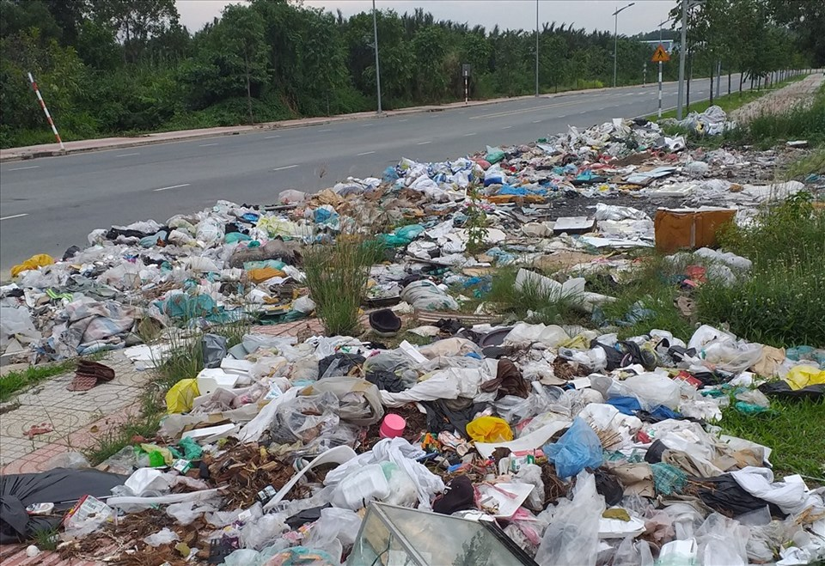
Các con nhìn thấy gì đây?

Slide 6

Điều gì sẽ xảy ra khi không phân loại rác ?

Slide 7
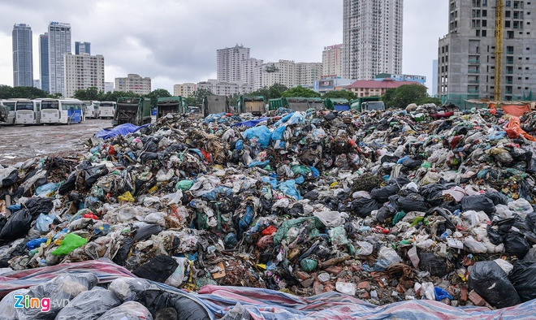

Slide 8
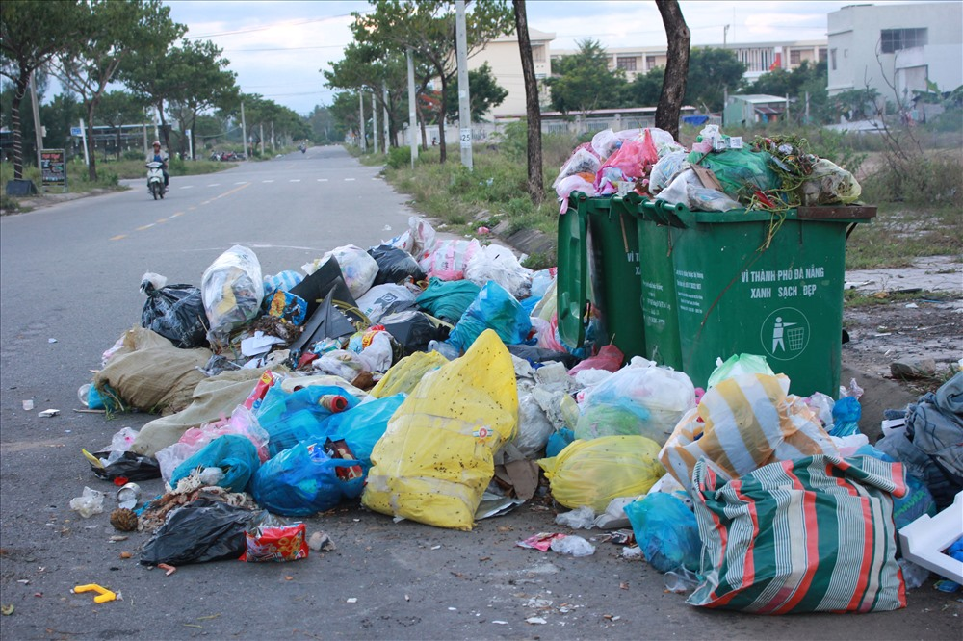

Slide 9
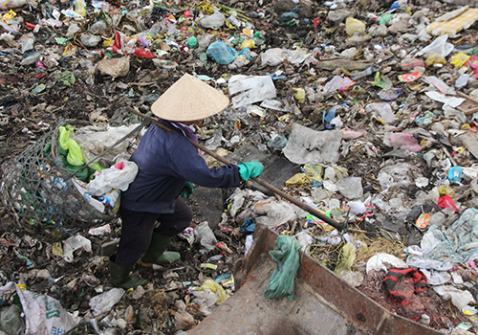

Slide 10
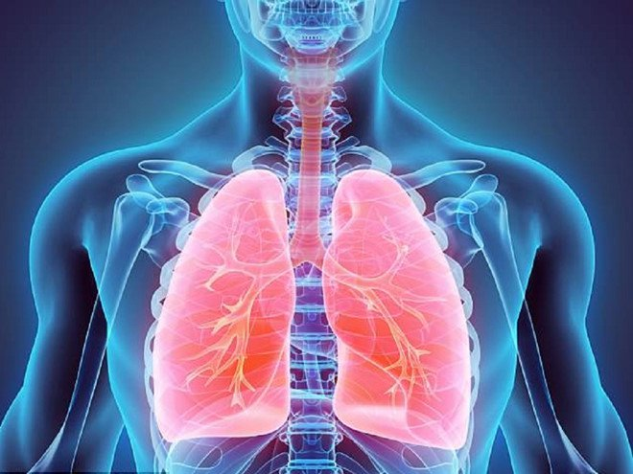

Slide 11
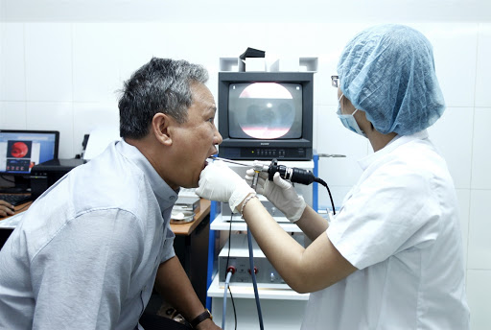

Slide 12
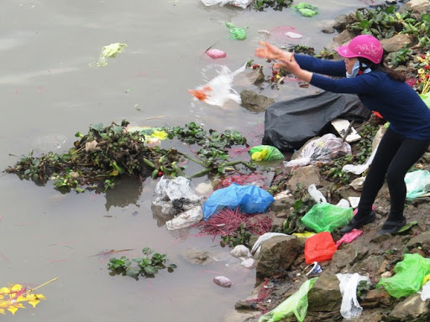

Slide 13
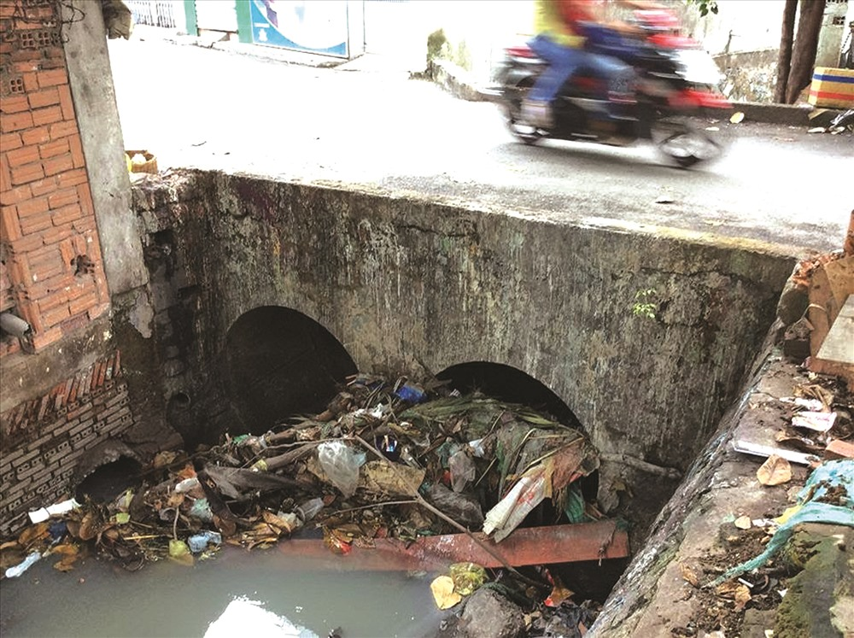

Slide 14
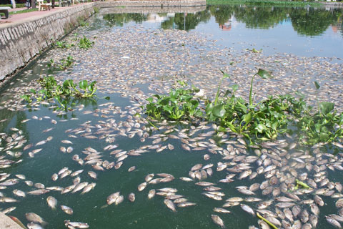

Slide 15
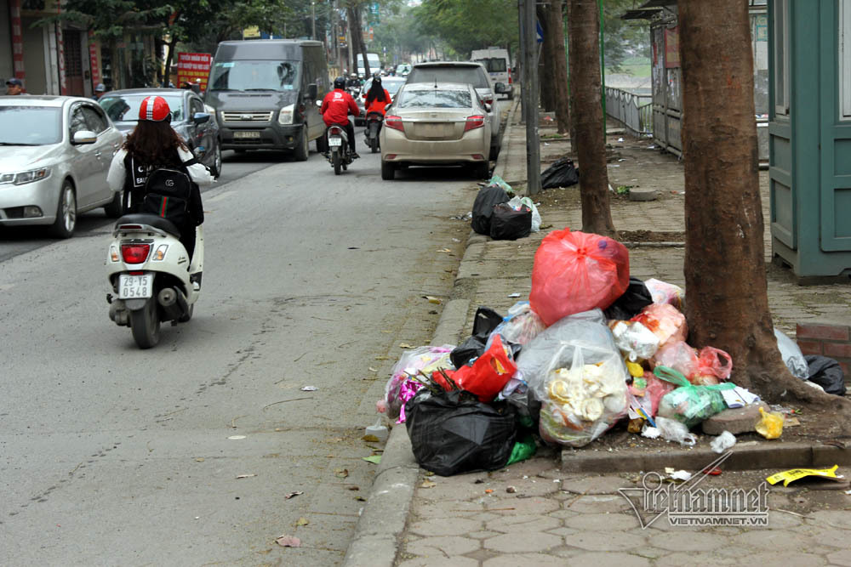

Slide 16
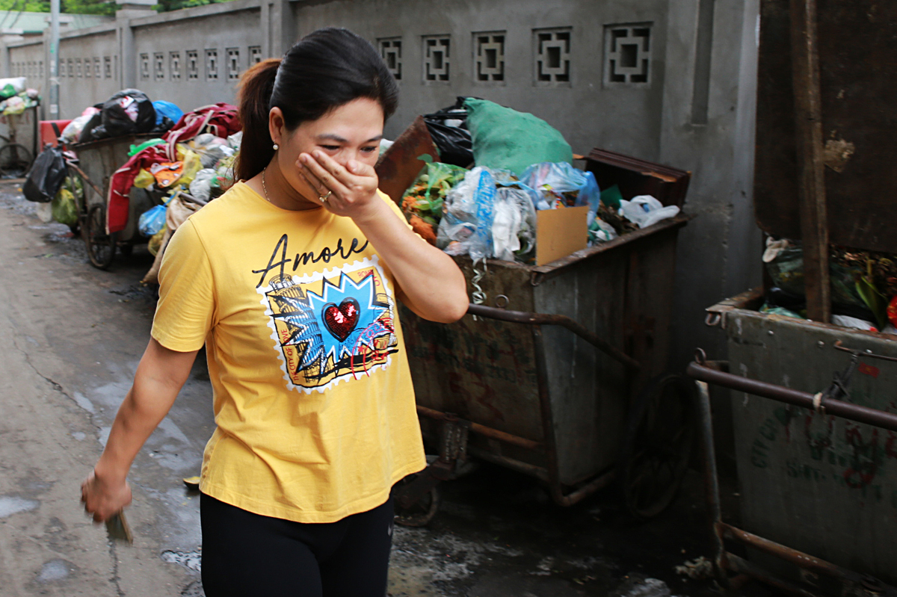

Slide 17


Slide 18
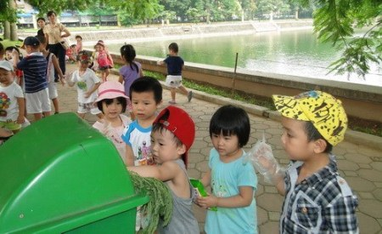

Slide 19

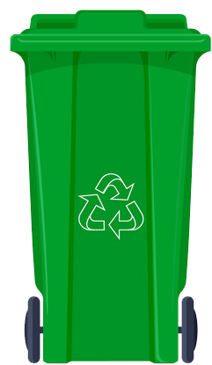
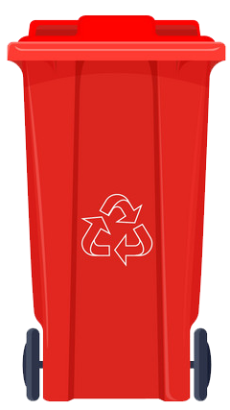
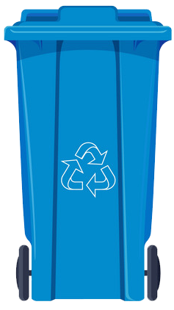
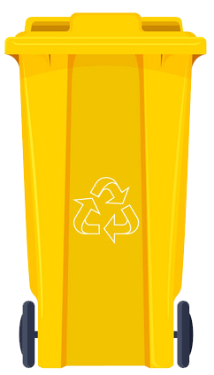
Phân loại rác đúng cách là như thế nào?
Rác hữu cơ
Rác vô cơ
Rác tái chế
Rác thải nguy hại

Slide 20

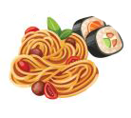




Phân loại rác đúng cách là như thế nào?
☞ Nhóm chất thải hữu cơ dễ phân hủy:
Rác hữu cơ
Thức ăn thừa
Rau, củ, quả thừa, hỏng
⇩
Xử lý:
Chuyển thành phân bón và làm thức ăn cho động vật
Xương, xác động vật
Lá cây, cỏ, rơm…

Slide 21

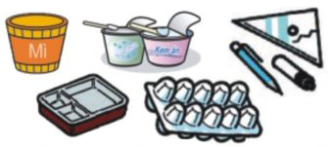
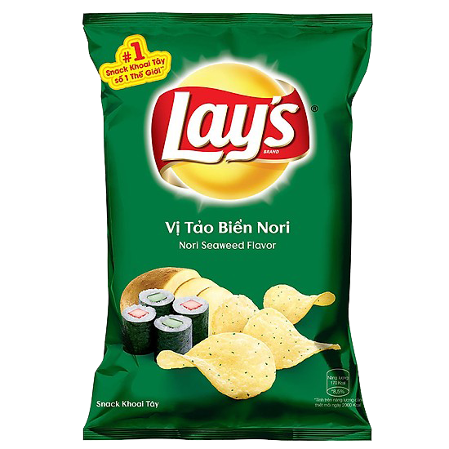
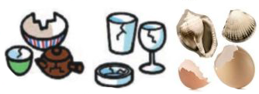
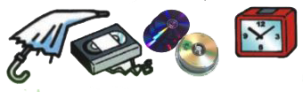
Phân loại rác đúng cách là như thế nào?
☞ Nhóm chất thải rắn khó phân hủy:
Vỏ bimbim, vỏ kẹo bánh, túi nilong các loại…
Hộp, vỉ đựng trứng, vỏ hộp cơm, kem, văn phòng phẩm…
Rác vô cơ
⇩
Xử lý:
Đốt, chôn lấp
Đồ gốm, sứ, thủy tinh, vỏ sò, vỏ trứng…
Ô, đồng hồ, băng video, đĩa CD…

Slide 22
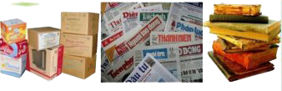
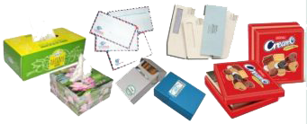
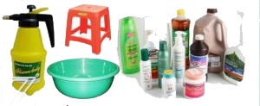
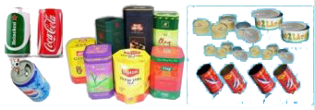
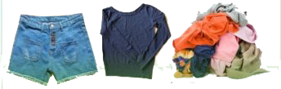
Phân loại rác đúng cách là như thế nào?
☞ Nhóm chất thải có khả năng tái sử dụng:
Thùng cacton, sách báo cũ…
Hộp giấy, bì thư, bưu thiếp, vỏ bao thuốc lá…
Rác tái chế
⇩
Các loại đồ nhựa, chai nhựa, bình xịt…
Xử lý:
Tái sử dụng hoặc tái chế thành vật dụng khác
Các loại vỏ lon, hộp đựng trà…
Các loại vải, quần áo cũ…

Slide 23

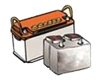



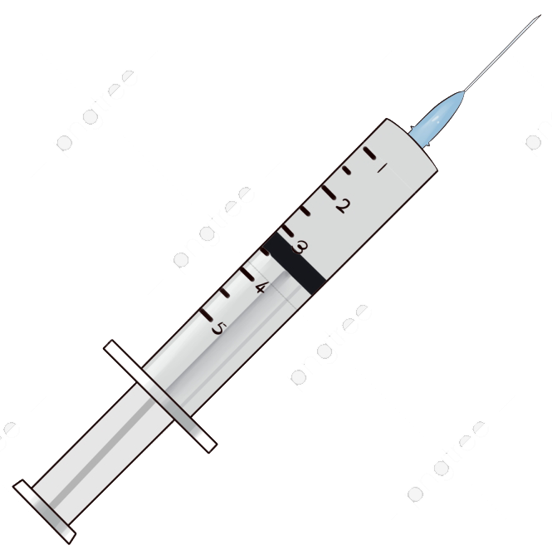
Phân loại rác đúng cách là như thế nào?
☞ Nhóm chất thải nguy hại, dễ cháy nổ, ăn mòn:
Pin, acquy đã qua sử dụng…
Bóng đèn cũ, hỏng…
Rác thải nguy hại
⇩
Xử lý:
Mang đến điểm thu hồi chất thải nguy hại để xử lý đặc biệt
Thuốc tẩy, bình xịt côn trùng, kim tiêm đã sử dụng
Tivi, máy tính, điều khiển cũ, hỏng…

Slide 24
Chúng mình cùng đón xem đoạn phim hoạt hình nhé!

Slide 25


Slide 26
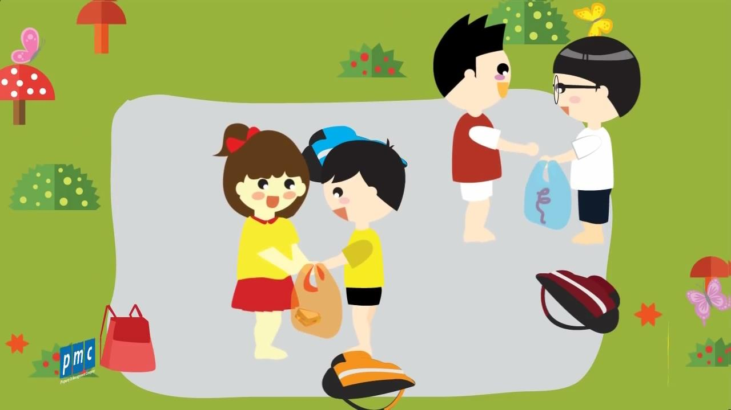
Sau khi ăn xong các bạn nhỏ đã làm gì?
Các con cho cô biết các bạn nhỏ trong đoạn video có biết
giữ gìn vệ sinh môi trường không?
Các bạn nhỏ đã biết dọn dẹp rác sau khi ăn xong

Slide 27
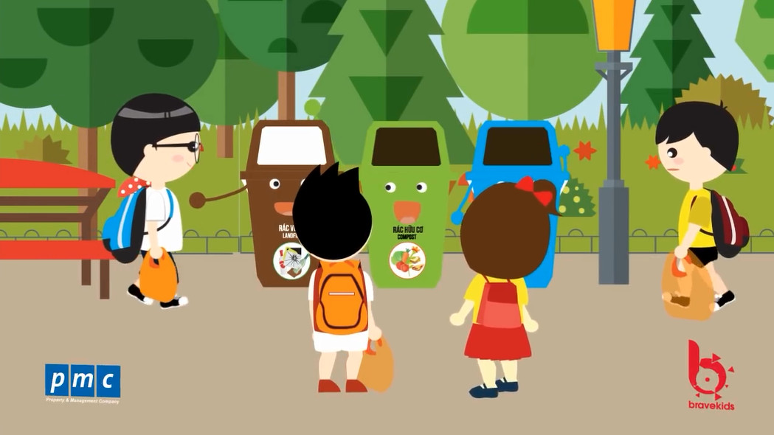
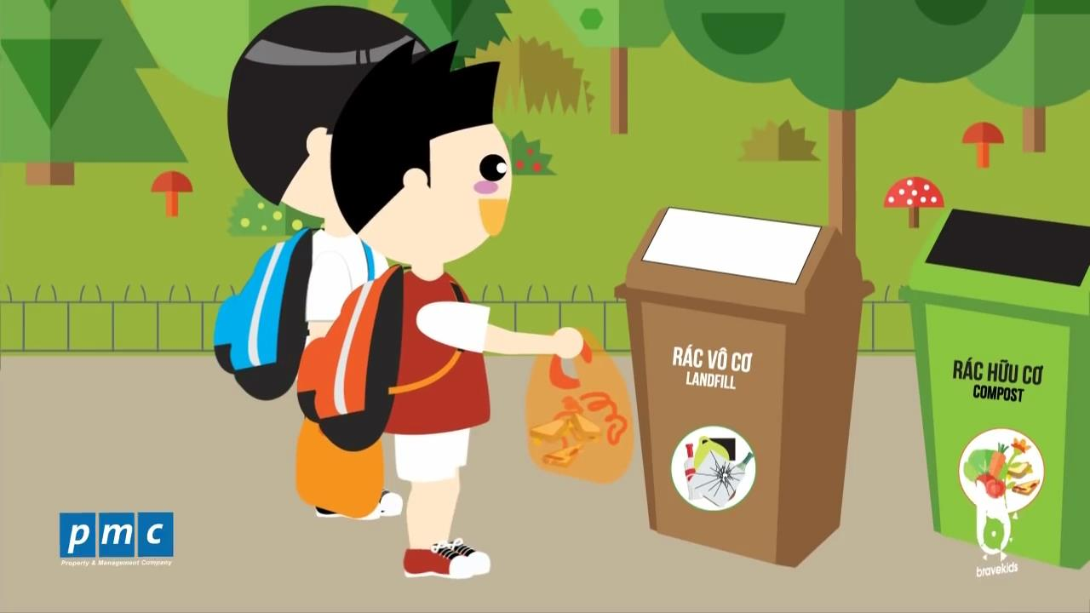
Sau khi dọn dẹp xong, các bạn nhỏ đã nhìn thấy gì và đổ rác vào đâu ?
Các bạn nhỏ nhìn thấy 3 chiếc thùng rác và không biết để rác vào thùng nào nên đã đổ tất cả rác vào 1 thùng

Slide 28
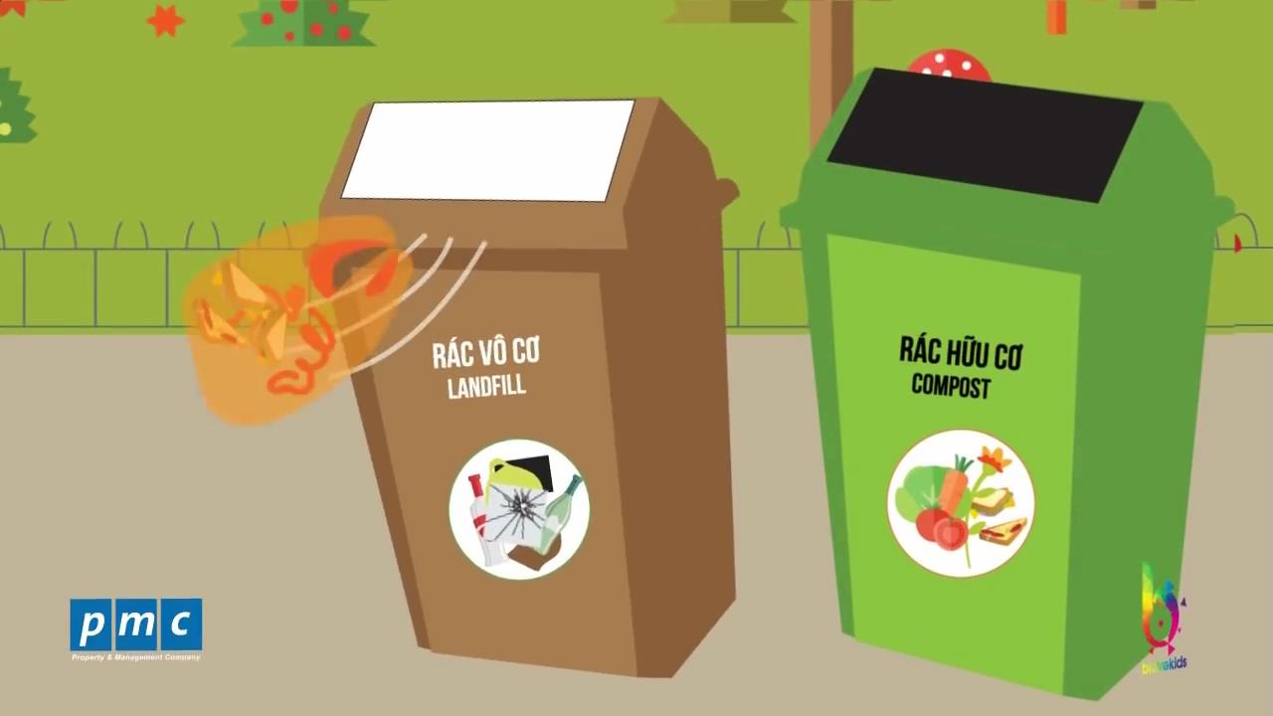
Chuyện gì đã xảy ra khi các bạn nhỏ đổ rác vào 1 thùng?
Túi rác đã bị hất văng ra khỏi thùng rác

Slide 29
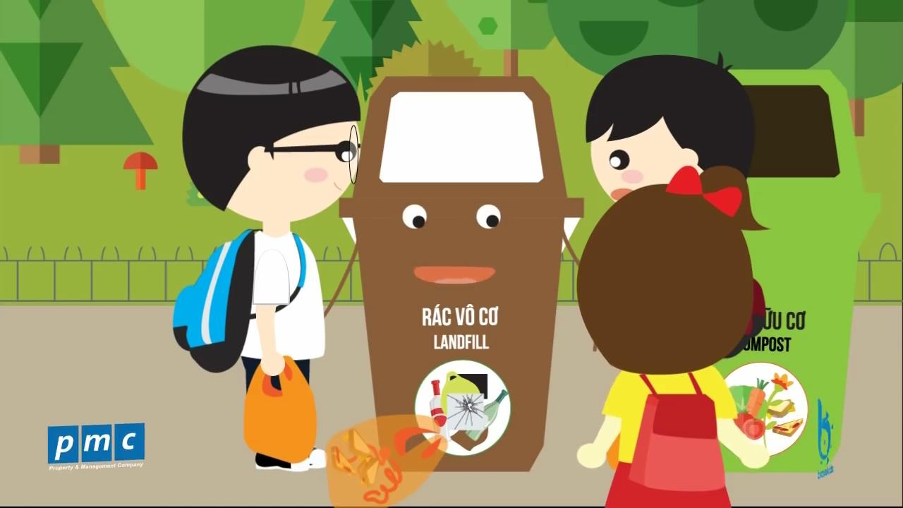
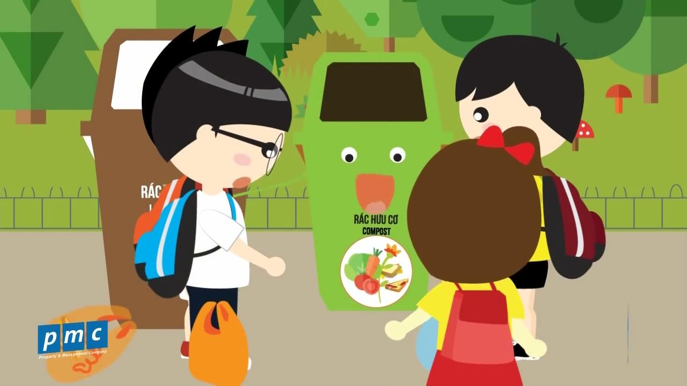
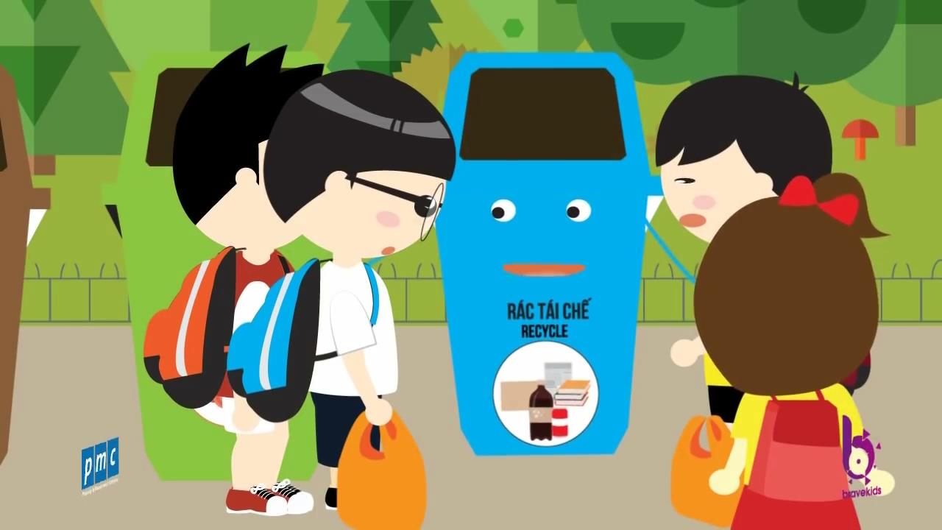
Có những loại thùng rác nào xuất hiện trong video?
Thùng rác vô cơ
Thùng rác hữu cơ
Thùng rác tái chế

Slide 30
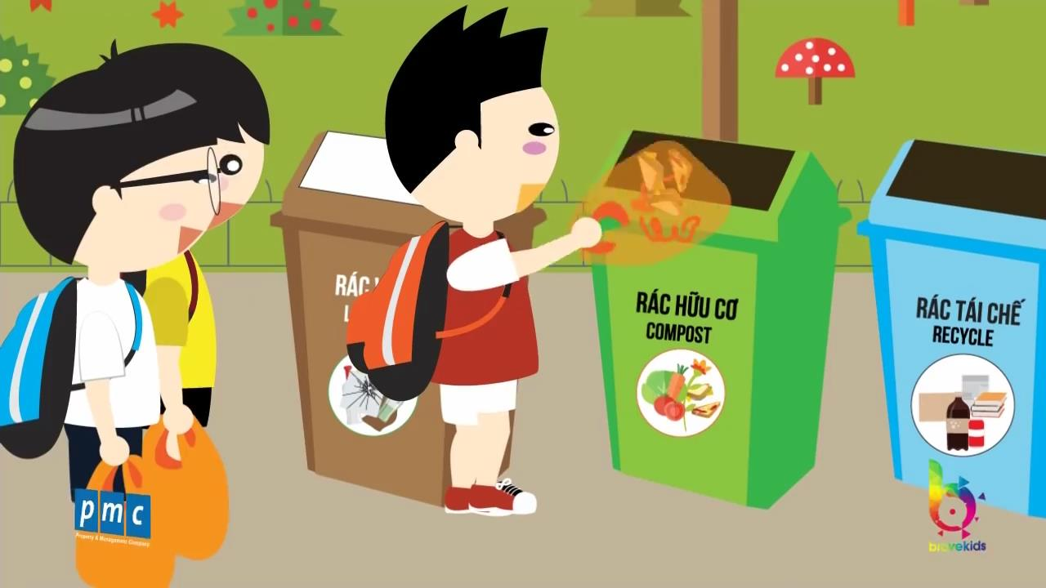
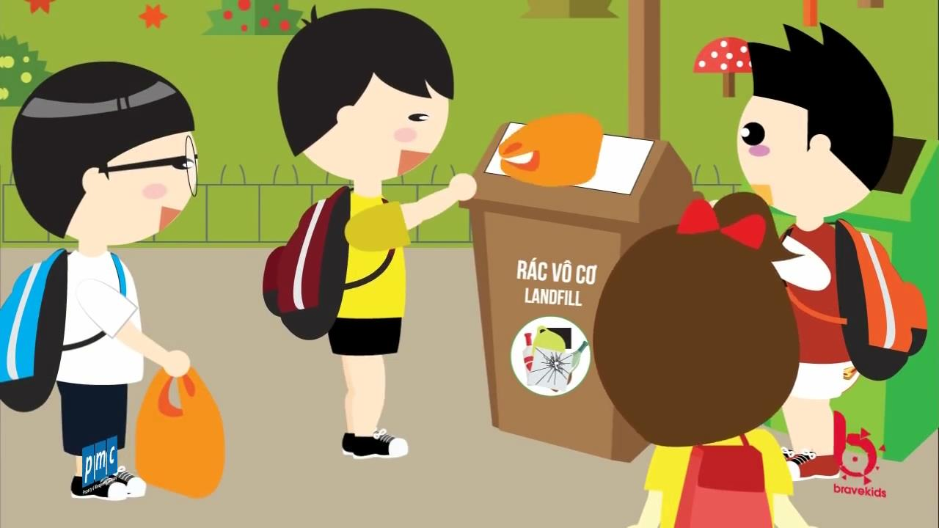
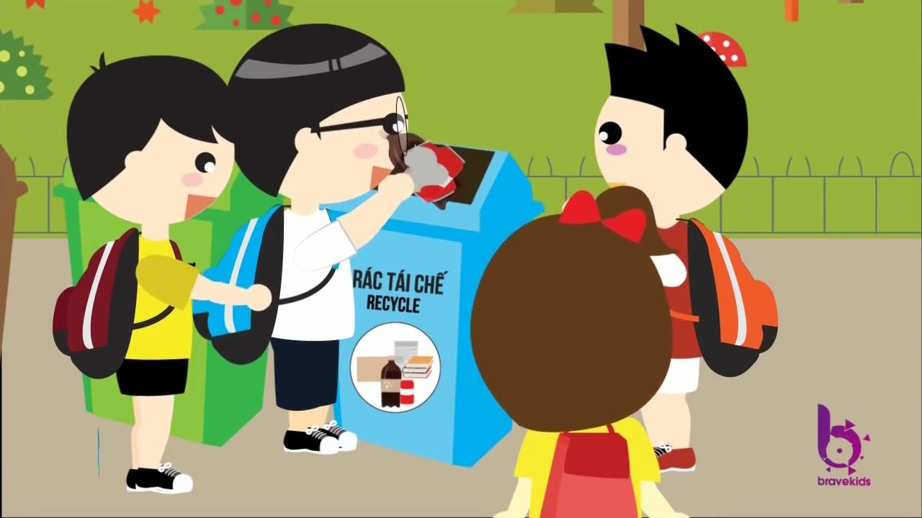
Sau khi nghe các thùng rác giới thiệu thì các bạn nhỏ đã làm gì?
Các bạn nhỏ đã cùng nhau phân loại rác đổ vào đúng thùng rác

Slide 31

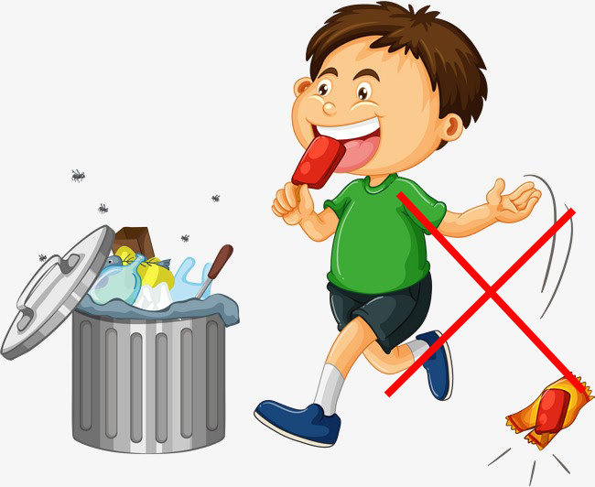
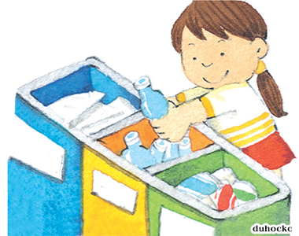
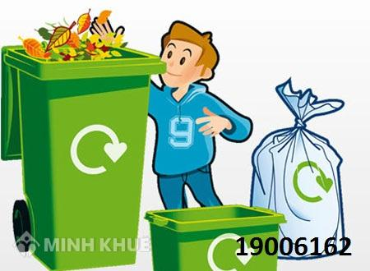
Vậy các con đã biết đổ rác đúng cách để giữ gìn vệ sinh môi trường chưa?
1. Không vứt rác bừa bãi
2. Phân loại rác đúng cách
3. Đổ rác đúng nơi quy định

Slide 32

Trò chơi:
Bé bảo vệ môi trường
Các con cùng nhìn hình ảnh và đoán xem hình ảnh nào đúng, hình ảnh nào không đúng nhé!
Mỗi câu trả lời đúng các con sẽ nhận được 1 mặt cười
Cuối trò chơi bạn nào dành được nhiều mặt cười sẽ là người chiến thắng!

Slide 33



Loại rác nào có thể cho vào thùng rác hữu cơ?
1. Thùng cacton
2. Thức ăn thừa
✓
3. Rau, củ, quả thừa, hỏng
4. Xương, xác động vật
5. Lá cây, cỏ, rơm…
✓
✓
✓

Slide 34
Thùng rác vô cơ chứa loại rác nào?
1. Vỏ bimbim, túi nilong các loại…
2. Rau, củ, quả thừa, hỏng
3. Hộp, vỉ đựng trứng, vỏ hộp cơm, kem, văn phòng phẩm…
✓
✓
4. Đồ gốm, sứ, thủy tinh, vỏ sò, vỏ trứng…
5. Ô, đồng hồ, băng video, đĩa CD…
✓
✓

Slide 35
Các con không nên đổ loại rác nào vào thùng rác tái chế?
1. Thức ăn thừa
2.Thùng cacton, sách báo cũ…
3.Hộp giấy, bì thư, bưu thiếp, vỏ bao thuốc lá…
✓
4. Các loại vỏ lon, hộp đựng trà…
5. Các loại đồ nhựa, chai nhựa, bình xịt…
6. Các loại vải, quần áo cũ…

Slide 36
Thùng rác thải nguy hại chứa những loại rác nào ?
1. Pin, acquy đã qua sử dụng…
2. Bóng đèn cũ, hỏng…
✓
✓
3. Thuốc tẩy, bình xịt côn trùng, kim tiêm đã sử dụng
4. Tivi, máy tính, điều khiển cũ, hỏng…
✓
✓

Slide 37
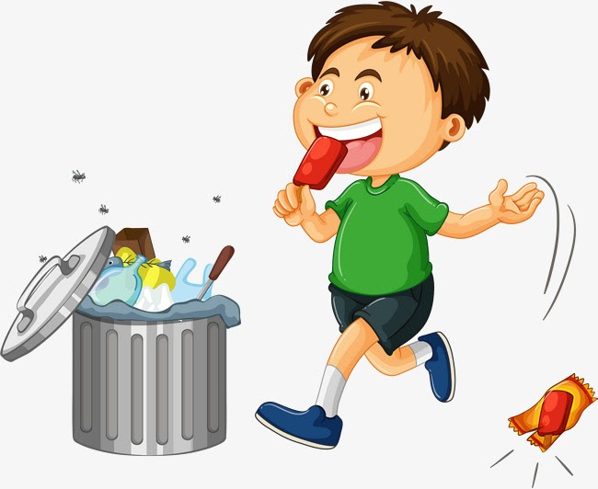
Các con nên làm gì để bảo vệ môi trường?
1. Vứt rác bừa bãi
2. Phân loại rác đúng cách
✓
3. Đổ rác đúng nơi quy định
✓

Slide 38

Chào tạm biệt!
Hẹn gặp lại trong bài học tiếp theo!

